Slide 1
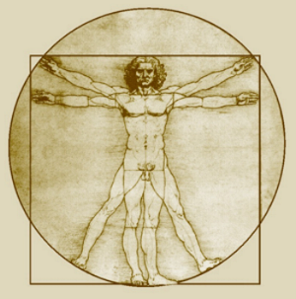
ANTROPOMETRÍA

Slide 2

ANTROPOMETRÍA
ANTROPO
MÉTRICOS
HUMANO
MEDIDA

Slide 3
Definición
ANTROPOMETRÍA
Es la ciencia que estudia las dimensiones del cuerpo humano, los conocimientos y técnicas para llevar a cabo las mediciones, así como su tratamiento estadístico.

Slide 4
ANTROPOMETRÍA
ESTÁTICA
DINÁMICA
Medidas efectuadas en una postura estática
Rangos de los movimientos de las partes del cuerpo, alcances, medidas de trayectorias, etc.

Slide 6
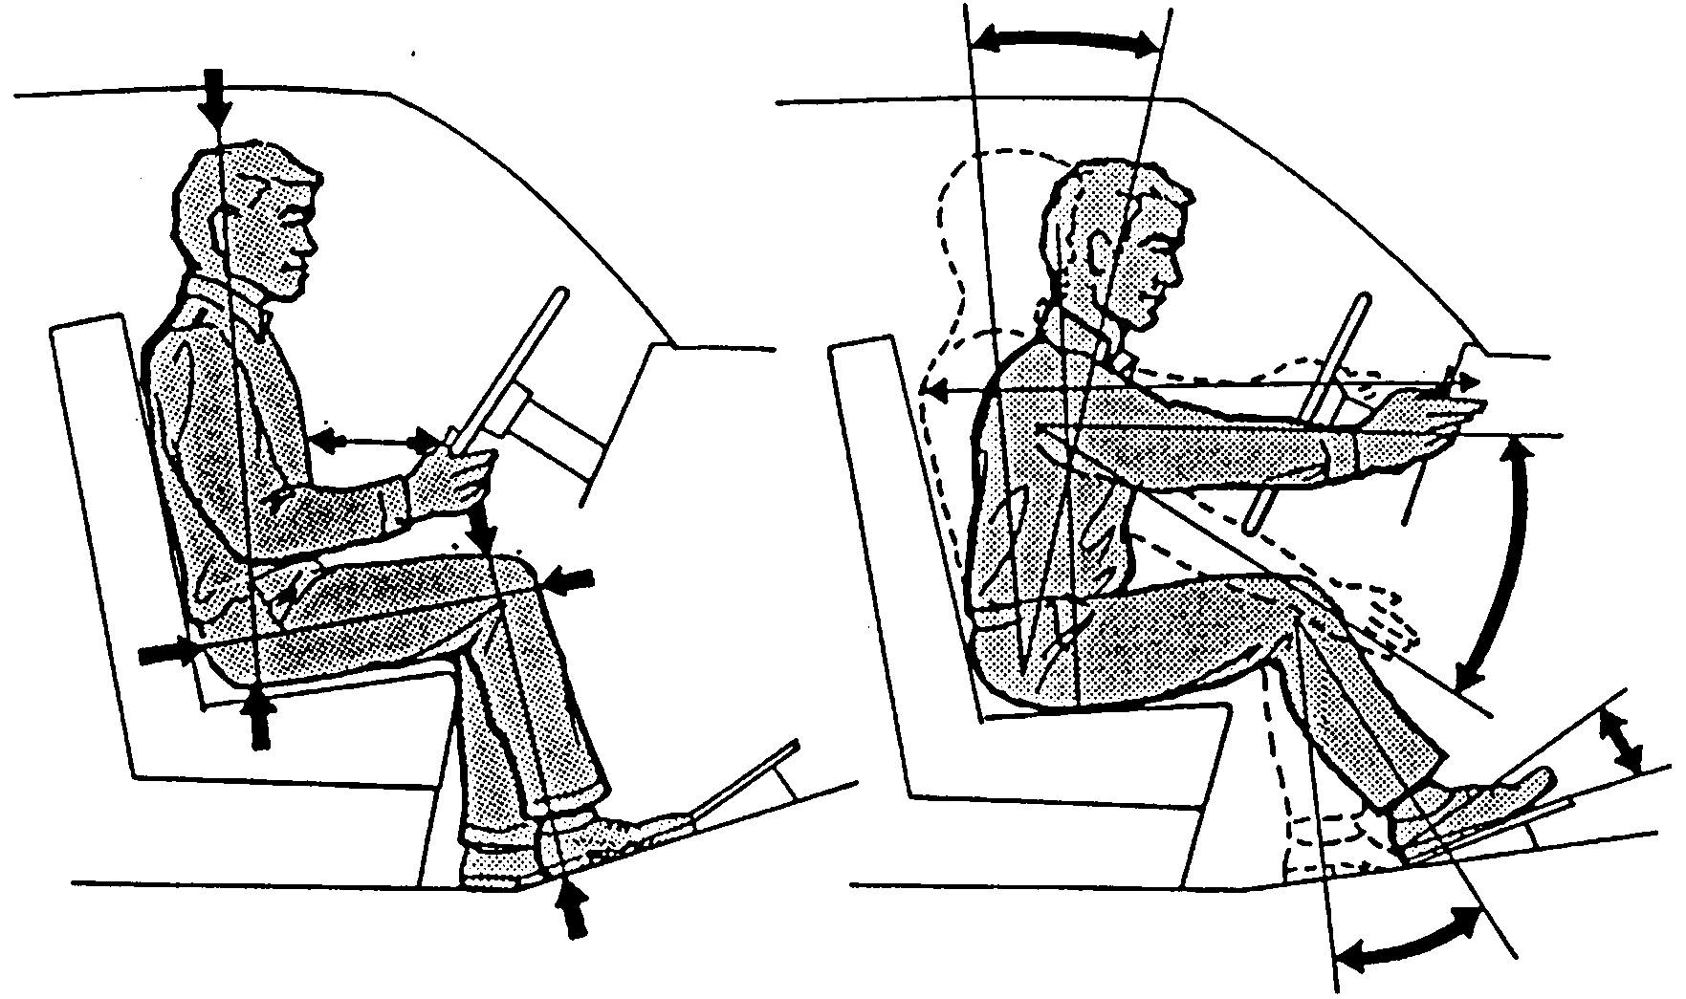
Antropometría Estática
Antropometría Dinámica
Separación del cuerpo y lo que lo circunda
Funciones de las operaciones a realizar

Slide 7
Estudio Antropométrico

Slide 8
POSTURAS

Slide 9
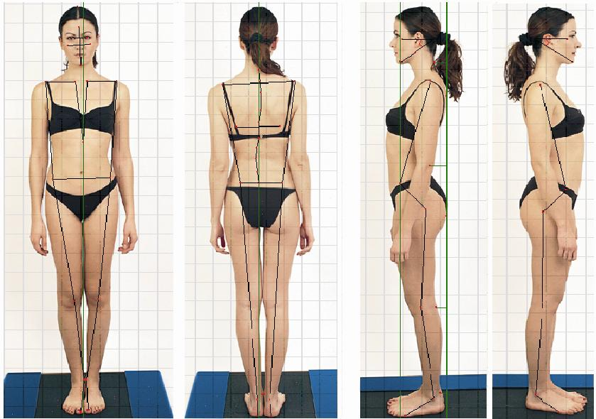
Posición antropométrica
De pie, relajado, con los brazos junto al tronco, cabeza horizontal en un plano de Frankfurt

Slide 10
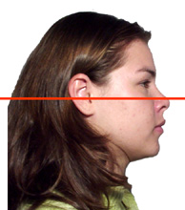
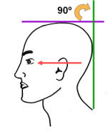
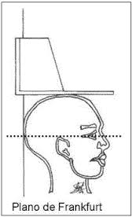
Plano Frankfurt
Línea que une la órbita del ojo con la parte superior del meato auditivo

Slide 11
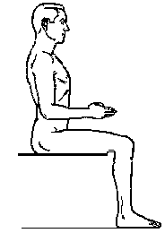
Posición antropométrica modificada
En un asiento de mediciones, con ambos pies apoyados de forma plana, muslos en posición horizontal formando un ángulo de 90º con el tronco y las piernas.

Slide 12
INSTRUMENTOS

Slide 13
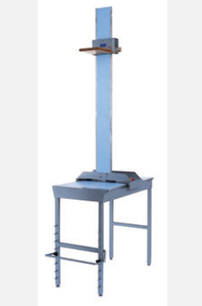
SILLA DE MEDICIONES ANTROPÓMETRICAS

Slide 14
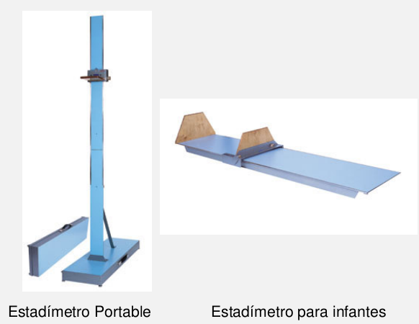
ESTADIÓMETRO

Slide 15
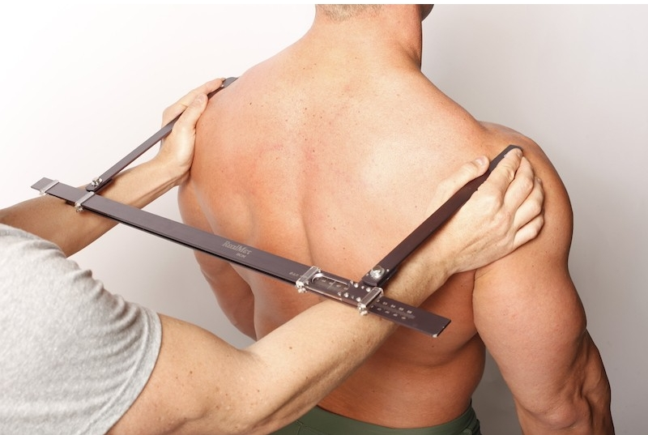
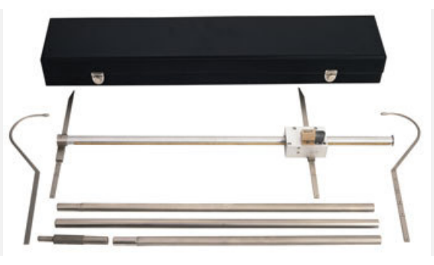
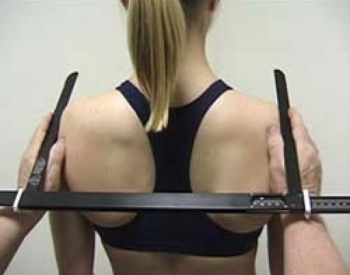
ANTROPÓMETRO

Slide 16
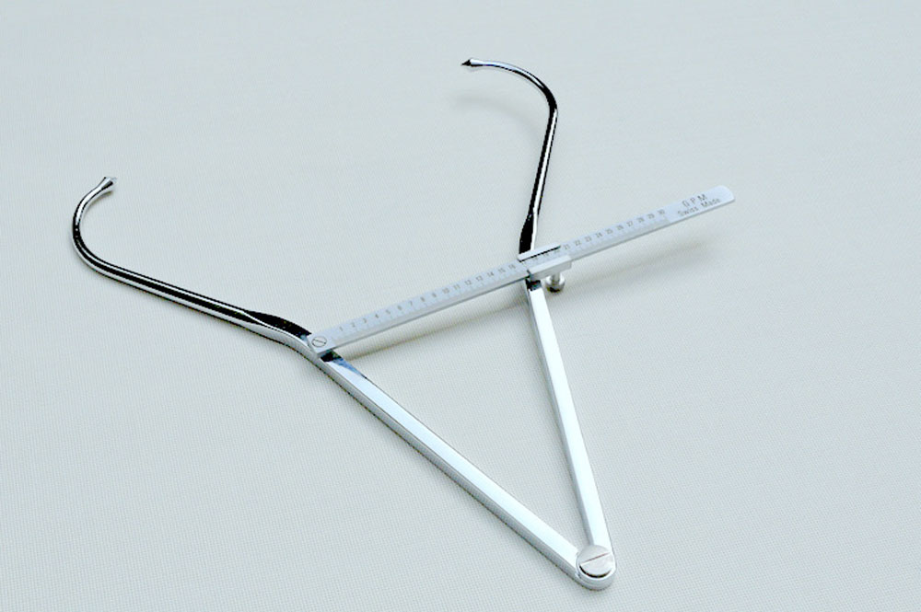
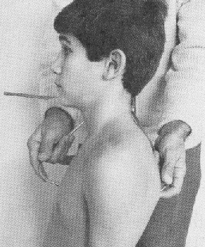
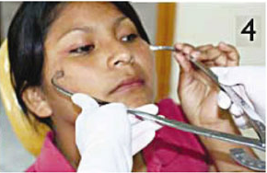
COMPÁS ANTROPOMÉTRICO

Slide 17
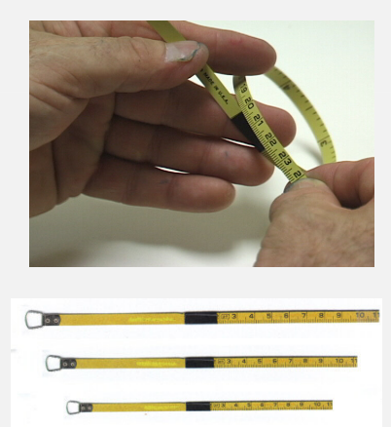
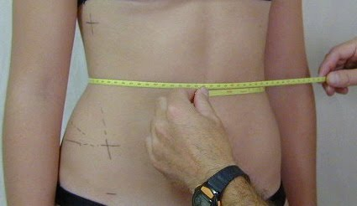
CINTA MÉTRICA

Slide 18
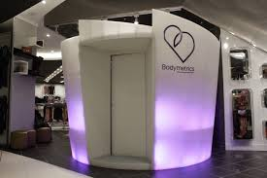
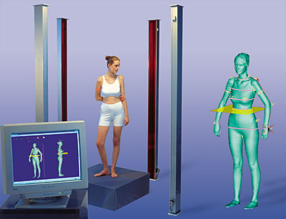
BODY SCANER

Slide 19
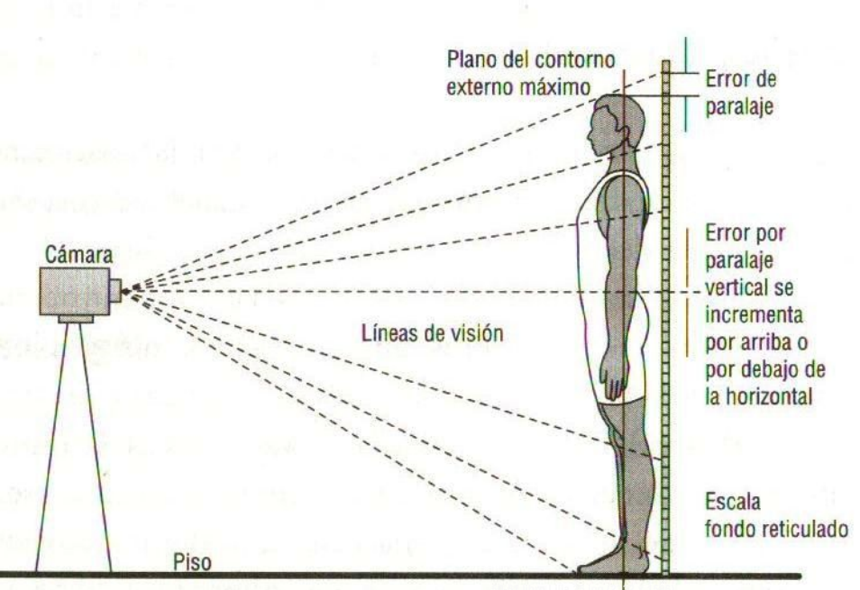
MEDICIONES POR FOTOGRAFÍAS

Slide 20
KINECT

Slide 21
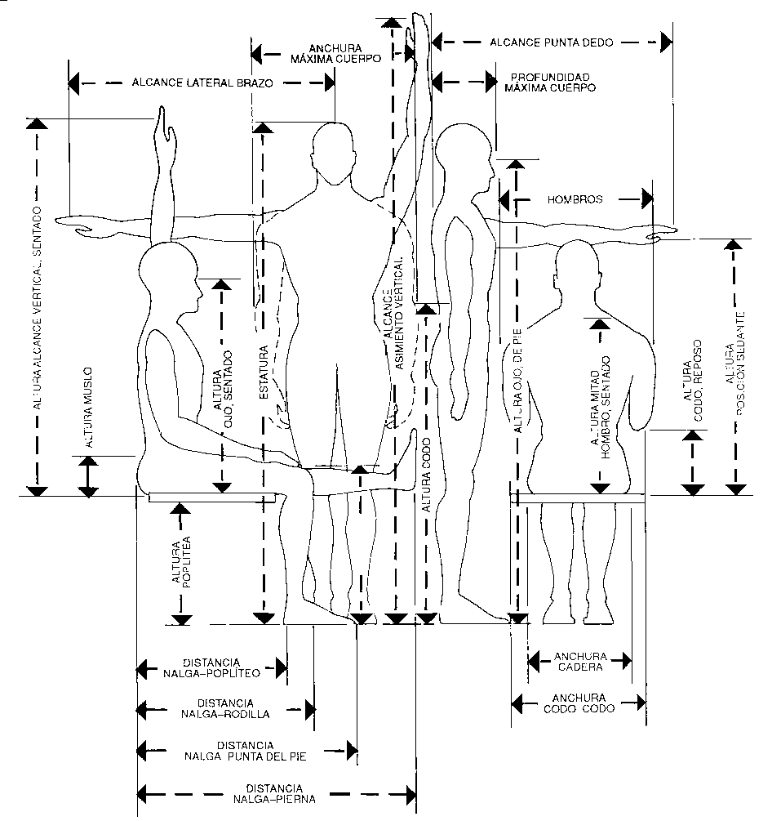
Dimensiones relevantes del cuerpo humano

Slide 22
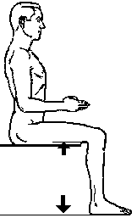
ALTURA POPLÍTEA
Distancia desde el plano del suelo hasta la zona inmediata posterior de la rodilla
Criterio de uso:
Altura del asiento

Slide 23
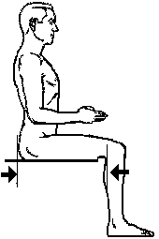
LONGITUD SACROPOPLÍTEA
Distancia desde el punto de la depresión poplítea hasta el plano vertical de la espalda
Criterio de uso:
Profundidad del asiento

Slide 24
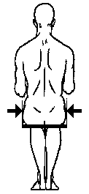
ANCHO DE CADERAS
Distancia máxima entre las caderas
Criterio de uso:
Ancho del asiento y separación entre reposabrazos

Slide 25
Aspectos a evaluar al usar la información antropométrica
Diferencias étnicas

Slide 26
DIFERENCIAS ÉTNICAS
Muestra | Fecha | Estatura
 |  | Medida | D.E.
República de Vietnam (Fuerzas Armadas) | 1964 | 160,5 | 5,5
Bélgica (Personal de vuelo) | 1954 | 179,9 | 5,8

Slide 27
Aspectos a evaluar al usar la información antropométrica
Diferencias étnicas
Períodos de tiempo

Slide 28
PERÍODOS DE TIEMPO

Slide 29
Aspectos a evaluar al usar la información antropométrica
Diferencias étnicas
Períodos de tiempo
Diferencias de edad

Slide 30
DIFERENCIAS DE EDAD Disminución de la Estatura
Edad | Varón mm | Hembra mm
20-24 | Nula | Nula
25-29 | Nula | 5,0
30-34 | 5,0 | 2,5
35-39 | 5,0 | 2,5
40-49 | 10,0 | 5,0
50-59 | 12,5 | 10,0
60-69 | 15,0 | 15,0
70-79 | 7,5 | 15,0
80-89 | 7,5 | Nula

Slide 31
Disminución de la estatura con la edad

Slide 32
Variaciones del peso con la edad

Slide 33
Aspectos a evaluar al usar la información antropométrica
Diferencias étnicas
Períodos de tiempo
Diferencias de edad
Diferencias de sexo
Diferencias de entrenamiento

Slide 34
Etapas para la realización de un diseño antropométrico
Definir dimensiones relevantes para el diseño
Factores a analizar:
los métodos de trabajo
la frecuencia de movimientos
las fuerzas a desarrollar
la atención a display y controles

Slide 35
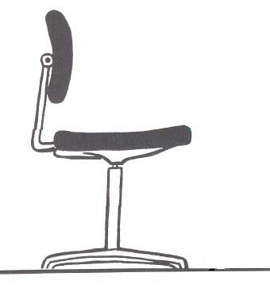
Etapas para la realización de un diseño antropométrico
Definir dimensiones relevantes para el diseño
Altura de la silla

Slide 36
Etapas para la realización de un diseño antropométrico
Definir dimensiones humanas que se correspondan con el diseño
Altura de la silla
Altura poplítea

Slide 37
Etapas para la realización de un diseño antropométrico
Definir dimensiones relevantes para el diseño
Definir dimensiones humanas que se correspondan con el diseño
Definir población
Definir tamaño de muestra
Realizar mediciones
Procesamiento estadístico

Slide 38
Principios para la aplicación de la información antropométrica
DISEÑO PARA EL PROMEDIO

Slide 39
DISEÑO PARA EL PROMEDIO

Slide 40
DISEÑO PARA EL PROMEDIO

Slide 41
DISEÑO PARA EL PROMEDIO

Slide 42
DISEÑO PARA EL PROMEDIO
El “hombre promedio” no existe.
Diseñar para que se ajuste al “hombre promedio” es un serio error.

Slide 43
Principios para la aplicación de la información antropométrica
DISEÑO PARA EL PROMEDIO
DISEÑO PARA INDIVIDUOS EXTREMOS

Slide 44
DISEÑO PARA
INDIVIDUOS EXTREMOS
Si la dimensión más relevante del diseño es adecuada para el caso extremo servirá también para el resto de la población
Es una solución de compromiso para perjudicar a la menor cantidad de personas

Slide 45
Principios para la aplicación de la información antropométrica
DISEÑO PARA EL PROMEDIO
DISEÑO PARA INDIVIDUOS EXTREMOS
DISEÑO PARA RANGO AJUSTABLE

Slide 46
DISEÑO PARA
INTERVALO AJUSTABLE
Algunas de las dimensiones de un medio de trabajo pueden ser ajustables a los posibles usuarios
El intervalo de ajuste se basa en los extremos

Slide 47
Procesamiento estadístico
Las dimensiones humanas tienen aproximadamente una distribución normal
Percentil: Es la forma de dividir una distribución normal en 100 partes iguales. El percentil 0 y 100 representan las medidas máximas y mínimas de la distribución

Slide 48
PERCENTILES
50%
50%
X

Slide 49
PERCENTILES
5%
95%
X₅

Slide 50
PERCENTILES
95%
5%
X₉₅

Slide 51
Xp: valor de la dimensión para el percentil P
i = 1,2,3......n
β = constante asociada al valor del percentil

Slide 52
Valores de β para los percentiles más utilizados

Slide 53
Orientaciones para el Laboratorio # 1: Antropometría

Slide 54
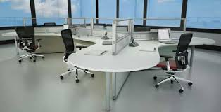
Puesto de Trabajo a diseñar
(Grupo 31)

Slide 55
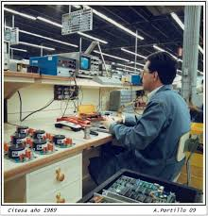
Puesto de Trabajo a diseñar
(Grupo 32)

Slide 56
Los estudiantes deben llevar preparado al laboratorio:
Selección del puesto de trabajo a diseñar.
Definir las dimensiones relevantes para el diseño del puesto de trabajo seleccionado.
Identificar las dimensiones humanas que se correspondan con las dimensiones relevantes para el diseño del puesto de trabajo seleccionado.

Slide 57
Los estudiantes deben llevar preparado al laboratorio:
Dimensiones relevantes para el diseño del puesto de trabajo | Dimensiones humanas que se correspondan con las dimensiones relevantes para el diseño

Slide 58
Los estudiantes deben llevar preparado al laboratorio:
Definición de los instrumentos y las técnicas a emplear para la obtención de estas dimensiones relevantes.
Tabla para plasmar los resultados de las mediciones.
Tabla para plasmar los resultados de las dimensiones relevantes del cuerpo humano seleccionadas.

Slide 59
Los estudiantes deben llevar preparado al laboratorio:
Dimensiones relevantes del cuerpo humano (cm.)
Dimensiones relevantes | Sujeto 1 | Sujeto 2 | Sujeto 3 | Sujeto 4

Slide 60
Los estudiantes deben llevar preparado al laboratorio:
Dimensiones relevantes del cuerpo humano (cm.) seleccionadas para el diseño aplicando el diseño para individuos extremos
Dimensiones | Valor seleccionado (cm.)

